Slide 1
«Развитие графомоторных навыков у дошкольников»
Разработчики:
Дукина Кристина Дмитриевна, учитель-логопед
Дукина Кристина Евгеньевна, воспитатель

Slide 2
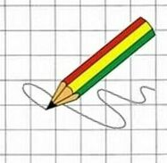
Графический навык – это автоматизированный способ дифференцировки перекодирования звуков (слов) речи в соответствующие буквы и символы, начертание их на бумаге.

Slide 3
Цель: подготовить руку ребенка к письму путем развития всех компонентов графомоторного навыка.
Задачи:
1. Образовательные:
Учить правильно держать карандаш, контролировать нажим на него;
Формировать мелкую моторику;
Формировать у детей пространственные представления.
2. Развивающие:
Развивать мелкую моторику;
Развивать зрительно-моторную координацию;
Развивать пространственную ориентацию;
Развивать мышление, память, внимание, восприятие.
3. Воспитательные:
Воспитывать умение слушать других, выполнять задания по инструкции.

Slide 4

Принципы работы с графомоторными навыками
1. Принцип учета ведущего вида деятельности: занятия проводятся в соответствии с ведущей деятельности дошкольников (игровой форме)
2. Принцип учета зоны ближайшего и актуального развития
3. Принцип концентризма: материал подбирается от простого к сложному
4. Принцип доступности материала
5. Принцип наглядности
6. Принцип учета возрастных и
индивидуальных особенностей каждого ребенка

Slide 5
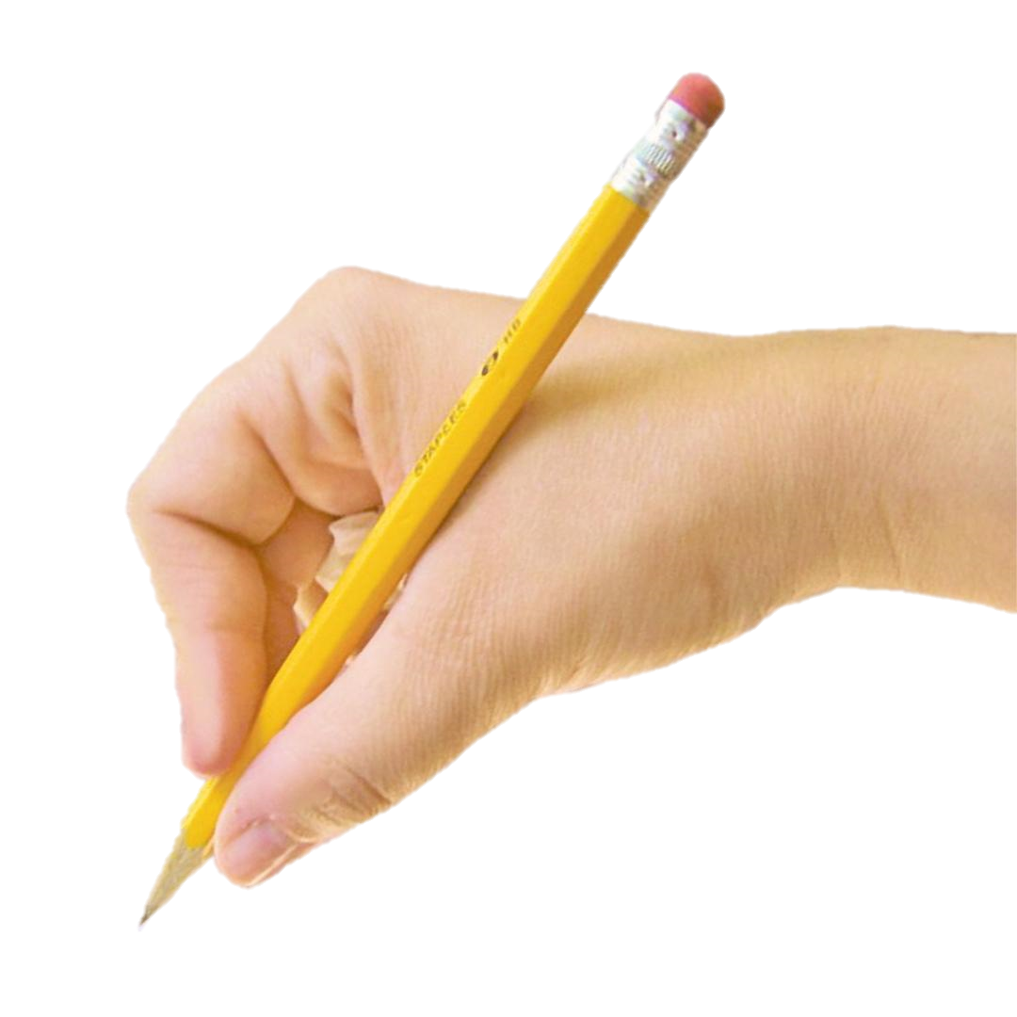
Ожидаемые результаты:
Дети правильно умеют держать карандаш, грамотно распределяют нажим на него;
Умеют ориентироваться в пространстве: дифференцируют и правильно определяют понятия право-лево, верх-низ;
Мелкая моторика достаточно развита, доступны тонкокоординированные движения пальцев рук;
Могут нарисовать прямую линию, точно скопировать рисунок по клеткам;
Могут аккуратно обвести по контуру, заштриховать фигуру;
Могут безошибочно выполнять графические диктанты.

Slide 6


